Slide 1


UNIVERSIDAD TÉCNICA DE ESMERALDAS LUIS VARGAS TORRES
FACULTAD DE INGENIERIAS
ARQUITECTURA DEL COMPUTADOR
TAREA # 2 Unidad # 2
TEMA: MEMORIAS
DOCENTE: Ing. Henrry Rentería
INTEGRANTES: Fidel Pérez, Mirian Lema, Anthony Ganchozo
NIVEL: 3^{ro}
PARALELO: “B”
FECHA: 06/10/2022

Slide 2
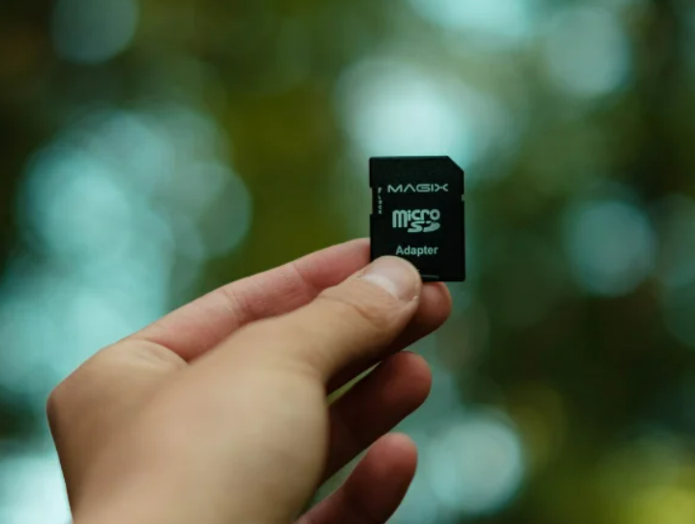
MEMORIAS
Estas no son más que dispositivos que retienen y logran memorizar durante un periodo de tiempo cualquier tipo de información que el usuario necesite resguardar. Por ejemplo, las computadoras actuales guardan conocimiento del software para poder funcionar adecuadamente, además de las aplicaciones y documentos que poseen.
Las memorias son un gran dispositivo que permiten no solo almacenar la información, sino que esta se puede transportar a diferentes lugares con el objetivo de ser reproducida cuando sea necesario.

Slide 3
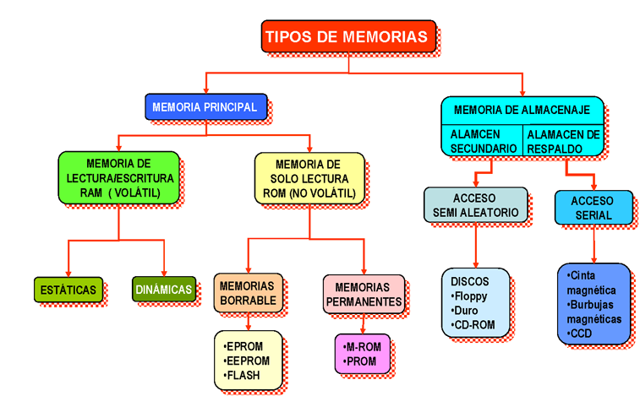
Tipos de memorias

Slide 4
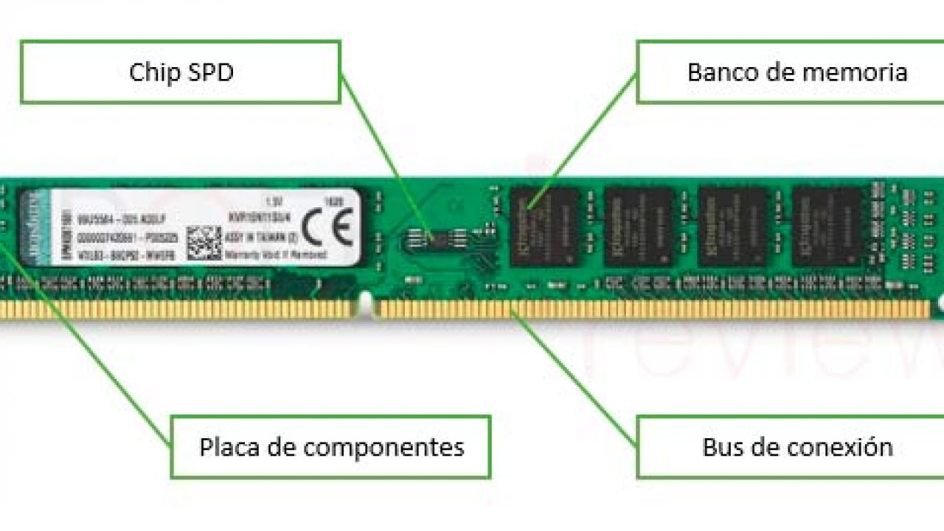
Memoria principal
Chip SPD: Es el encargado de almacenar datos relativos al módulo de memoria.
Banco de memoria: Banco de selección de memoria es una técnica utilizada en el campo de diseño de computadoras para aumentar la cantidad de memoria disponible al sistema.
Placa de componentes: Es la estructura que soporta los demás componentes y las pistas eléctricas que comunican cada una de las partes de estas.
Buses de conexión: La memoria es direccionable, de forma que cada celda de memoria tiene su propia dirección. Las direcciones son un número que selecciona una celda de memoria dentro de la memoria principal o en el espacio de direcciones de la unidad de entrada/salida.

Slide 5
MEDIDA DE LA MEMORIA
Un byte es la cantidad de memoria necesaria para almacenar un carácter, es decir, un carácter ocupa un byte, dos caracteres ocupan dos bytes de memoria y así sucesivamente.
La palabra “casa” tiene cuatro caracteres y ocupa cuatro bytes.
El byte presenta los siguientes múltiplos:
Kilobyte Kb 1 = 1000 bytes
Megabyte Mb 1 = 1000 Kb
Gigabyte Gb 1 = 1000 Mb
Terabyte Tb 1 = 1000 Gb

Slide 6
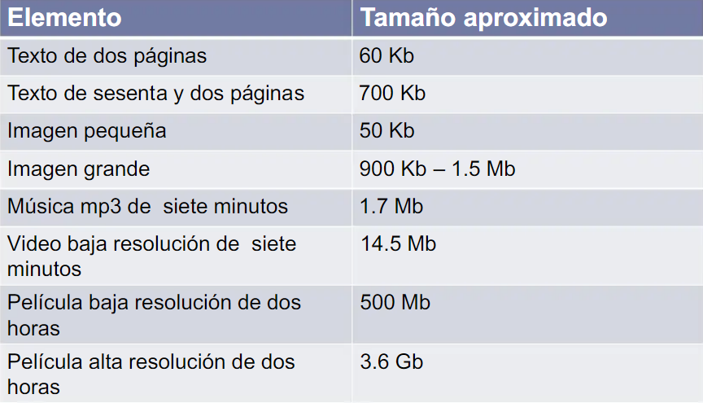
Tabla de medidas

Slide 7
Nociones Fundamentales de la memoria
Una memoria es como un cerebro humano. Se utiliza para almacenar datos e instrucciones. Memoria de la computadora es el espacio de almacenamiento en la computadora donde datos va a ser procesada y se almacenan las instrucciones necesarias para procesamiento. La memoria se divide en gran número de piezas pequeñas llamadas células. Cada ubicación o celda tiene una dirección única que varía desde cero hasta el tamaño de la memoria menos uno. Por ejemplo, si el ordenador tiene 64 k palabras, entonces esta unidad de memoria tiene 64 * 1024 = 65536 posiciones de memoria. La dirección de estos lugares varía de 0 a 65535.

Slide 8
LA MEMORIA DEL COMPUTADOR
MEMORIA RAM
La memoria RAM es la memoria principal de un dispositivo, esa donde se almacenan de forma temporal los datos de los programas que estás utilizando en este momento. Sus siglas significan Random Access Memory, lo que traducido al español sería Memoria de Acceso Aleatorio, y es un tipo de memoria que te puedes encontrar en cualquier dispositivo, desde ordenadores de sobremesa hasta teléfonos móviles.
MEMORIA ROM
La memoria ROM es de acceso secuencial y su presencia es independiente de la presencia de una fuente de energía. Como se ha dicho, su contenido no puede modificarse, o al menos no de manera simple y cotidiana, y suele contener información introducida en el sistema por el fabricante, de tipo básico, operativo o primario.

Slide 9
Clasificación de la memoria
Existen una gran cantidad de memorias distintas. Vamos a ver algunas clasificaciones que se pueden realizar con la memoria.
Por la Conservación de la información
No volátil: conserva la información sin suministro de energía.
Volátil: la información se borrar al interrumpirse el suministro de energía.
Por el Tipo de acceso
Aleatorio: se puede acceder a cualquier dato almacenado con la misma eficacia.
Secuencial: hay que recorrer el medio para acceder a un determinado dato

Slide 10
Por su Tecnología de fabricación y operación
Semiconductoras/estado sólido: circuitos electrónicos.
Magnética: magnetización de materiales ferromagnéticos y detección del campo.
Óptica: reflexión o alteración de haces de luz (laser). – Etc.
Por Parámetros temporales
Tiempo de acceso (latencia): tiempo desde la solicitud hasta la obtención del dato.
Tasa de datos: número de datos transferidos por unidad de tiempo.

Slide 11
Por La ubicación: Es el aspecto más visible de la memoria y tiene que ver con dónde está colocada. Es decir, a qué buses está conectada.
Memoria interna o principal: Identifica a menudo con la memoria principal. Está conectada a los buses de sistema principal y es direccionable directamente por el microprocesador. Ejemplos la memoria RAM y ROM.
Memoria externa o secundaria: Consta de dispositivos de almacenamiento periféricos, tales como discos y cintas. No son accesibles directamente por la CPU, sino que hay que hacer una petición a través de controladores de E/S. Ejemplo son los discos duros, Disquetes, Cintas, CD-ROM, etc.

Slide 12
Jerarquías de la memoria
En un ordenador hay una jerarquía de memorias atendiendo al tiempo de acceso y a la capacidad que normalmente son factores contrapuestos por razones económicas y en muchos casos también físicas.
Considerando globalmente la forma de almacenamiento de información de un computador, se puede establecer una jerarquía de memoria, bajo cuatro puntos de vistas.
Tamaño o capacidad, de almacenamiento suficiente.
Tiempo de acceso, lo menor posible.
Ancho de banda, y altura.
Costo por bit.

Slide 13
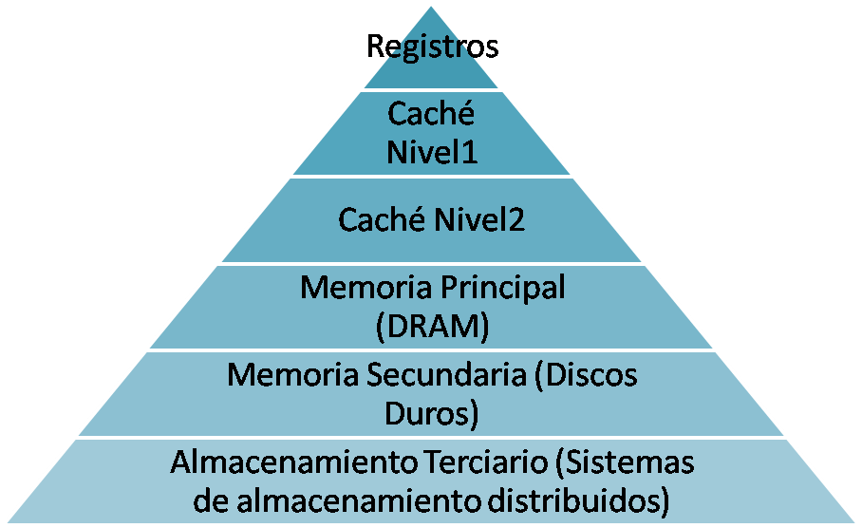
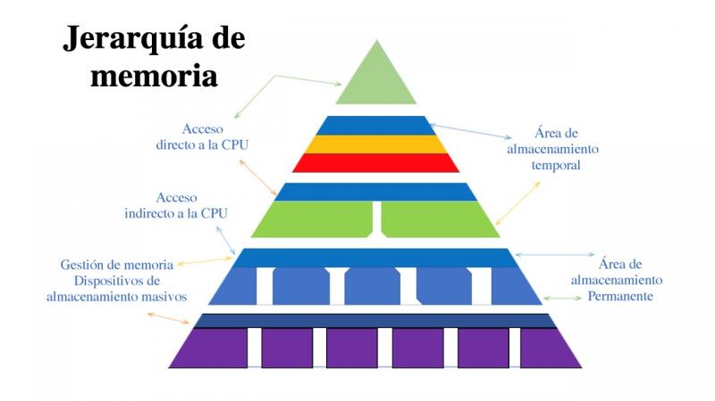
Triangulo de niveles jerárquicos de la memoria

Slide 14
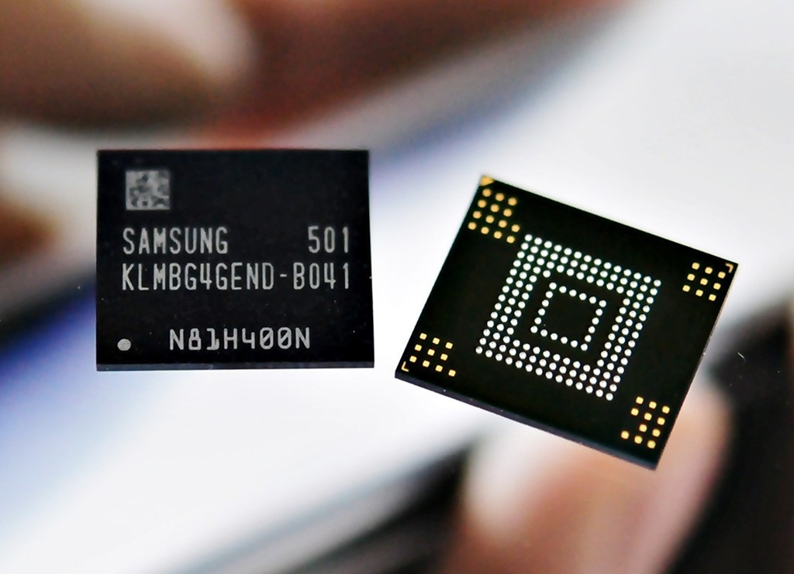
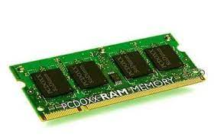
Memoria Interna Y Memoria Semiconductora
* MEMORIA INTERNA
La memoria interna de un ordenador es el dispositivo que almacena datos informáticos. Estos datos pueden ser instrucciones, variables de control, operaciones realizadas por el microprocesador, programas en ejecución, entre otros.
* MEMORIA SEMICONDUCTORA
Es un dispositivo electrónico digital de almacenamiento de datos, a menudo utilizada como memoria de ordenador, implementado con dispositivos electrónicos semiconductores en un circuito integrado (IC). Hay muchos tipos diferentes de implementaciones, que utilizan varias tecnologías.

Slide 15
Tipos de memorias semiconductoras
DRAM (Dynamic random-access memory).
La memoria dinámica de acceso aleatorio o DRAM es un tipo de tecnología de memoria de acceso aleatorio basada en condensadores, los cuales pierden su carga progresivamente, necesitando de un circuito dinámico de refresco que, cada cierto período, revisa dicha carga y la repone en un ciclo de refresco.
FPM DRAM (Fast page mode DRAM).
La memoria dinámica de acceso aleatorio o DRAM es un tipo de tecnología de memoria de acceso aleatorio basada en condensadores, los cuales pierden su carga progresivamente, necesitando de un circuito dinámico de refresco que, cada cierto período, revisa dicha carga y la repone en un ciclo de refresco.

Slide 16
VRAM (Video random access memory).
Memoria gráfica de acceso aleatorio es un tipo de memoria RAM que utiliza el controlador gráfico para poder manejar toda la información visual que le envía la CPU del sistema. La principal característica de esta clase de memoria es que es accesible de forma simultánea por dos dispositivos.
SDRAM (Synchronous dynamic random-access memory).
La memoria Single Data Rate (SDR) SDRAM es el tipo de memoria más antiguo, utilizado habitualmente en las computadoras anteriores al 2002. La memoria SDRAM de doble velocidad de datos (DDR) llegó al mercado de las computadoras en 2002 y es una evolución directa de la memoria SDR.

Slide 17
DDR SDRAM (Double data rate SDRAM)
DDR SDRAM (de las siglas en inglés Double Data Rate Synchronous Dynamic Random-Access Memory) es un tipo de memoria RAM, de la familia de las SDRAM usadas ya desde principios de 1990. Su primera especificación se publicó en junio de 2000.
DDR2 SDRAM
(De las siglas en inglés Double Data Rate type two Synchronous Dynamic Random-Access Memory) es un tipo de memoria RAM, de la familia de las SDRAM usadas ya desde principios de 1970.

Slide 18
DDR3 SDRAM
(De las siglas en inglés, Double Data Rate type three Synchronous Dynamic Random-Access Memory) es un tipo de memoria RAM, de la familia de las SDRAM usadas desde principios de 2011.
DDR4 SDRAM
(De las siglas en inglés, Double Data Rate type four Synchronous Dynamic Random-Access Memory) es un tipo de memoria de computadora de acceso aleatorio (de la familia de las SDRAM usadas ya desde principios de 2013).

Slide 19
RDRAM (Rambus DRAM).
La RDRAM es un tipo de memoria síncrona, conocida como Rambus DRAM. Este es un tipo de memoria de siguiente generación a la DRAM en la que se ha rediseñado la DRAM desde la base pensando en cómo se debería integrar en un sistema.
SGRAM (Synchronous graphics RAM).
(De siglas en inglés de synchronous dynamic random-access memory, ‘memoria de acceso aleatorio síncrona y dinámica’) es una familia de memorias dinámicas de acceso aleatorio (DRAM) que tienen una interfaz síncrona, usadas ya desde principios de 1970.

Slide 20
SRAM (Static random-access memory).
SRAM son las siglas de la voz inglesa Static Random Access Memory, que significa memoria estática de acceso aleatorio (o RAM estática), para denominar a un tipo de tecnología de memoria RAM basada en semiconductores, capaz de mantener los datos, mientras siga alimentada, sin necesidad de circuito de refresco. Este concepto surge en oposición al de memoria DRAM (RAM dinámica), con la que se denomina al tipo de tecnología RAM basada en condensadores, que sí necesita refresco dinámico de sus cargas.

Slide 21
Memoria DRAM
FPM DRAM
Memoria VRAM

Slide 22
Memoria SDRAM
Memoria DRR SDRAM
DRR SDRAM 2

Slide 23
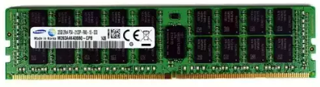
DRR SDRAM 3
DRR SDRAM 4
RDRAM

Slide 24
SGRAM
SRAM

Slide 25
COMPARACIÓN SDR-DDR-DDR2-DDR3
Memoria RAM DDR: lanzada en el año 2000, no empezó a usarse hasta casi 2002. Operaba a 2.5 V y 2.6 V y su densidad máxima era de 128 MB (por lo que no había módulos con más de 1 GB) con una velocidad de 266 MT/s (100-200 MHz).
Memoria RAM DDR2: lanzada hacia 2004, funcionaba a un voltaje de 1.8 voltios, un 28% menos que DDR. Se dobló su densidad máxima hasta los 256 MB (2 GB por módulo). Lógicamente la velocidad máxima también se multiplicó, llegando a 533 MHz.
Memoria RAM DDR3: este lanzamiento se produjo en 2007, y supuso toda una revolución porque aquí se implementaron los perfiles XMP. Para empezar los módulos de memoria operaban a 1.5 V y 1.65 V, con velocidades base de 1.066 MHz, pero que llegaron mucho más allá, y la densidad llegó hasta a 8 GB por módulo.
Memoria RAM DDR4: este lanzamiento se hizo de rogar y no llegó hasta 2014, pero a día de hoy es ya el más extendido. Se reduce el voltaje hasta 1.05 y 1.2 V, aunque muchos módulos operan a 1.35 V. La velocidad se ha visto notablemente incrementada y cada vez lanzan memorias más rápidas de fábrica, pero su base comenzó en los 2133 MHz. Actualmente ya hay módulos de 32 GB, pero esto también se va ampliando poco a poco.

Slide 26
Memoria RAM DDR5: Su lanzamiento comercial se produjo a finales en el 2021, llegará a anchos de banda de hasta 6.4 Gbps en sus modelos iniciales y va a ser la primera memoria DDR de doble canal en un solo chip. Además, su consumo bajará por la clásica reducción de voltaje, esta vez a 1.2 V y posteriormente se conseguirán velocidades más elevadas de hasta 10 o 12 Gbps con solo 1,1V. Su capacidad de almacenamiento máxima en un módulo de memoria es de 128 GB y tiene la particularidad de traer por primera vez la capacidad de variar el voltaje y con ello la velocidad de reloj dentro de la propia unidad DIMM. Este controlador se denomina PMIC y representa el mayor salto evolutivo en la memoria RAM de la historia por las capacidades que posee.

Slide 27
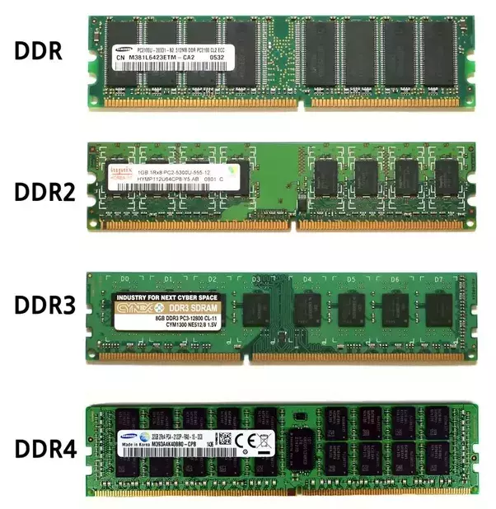
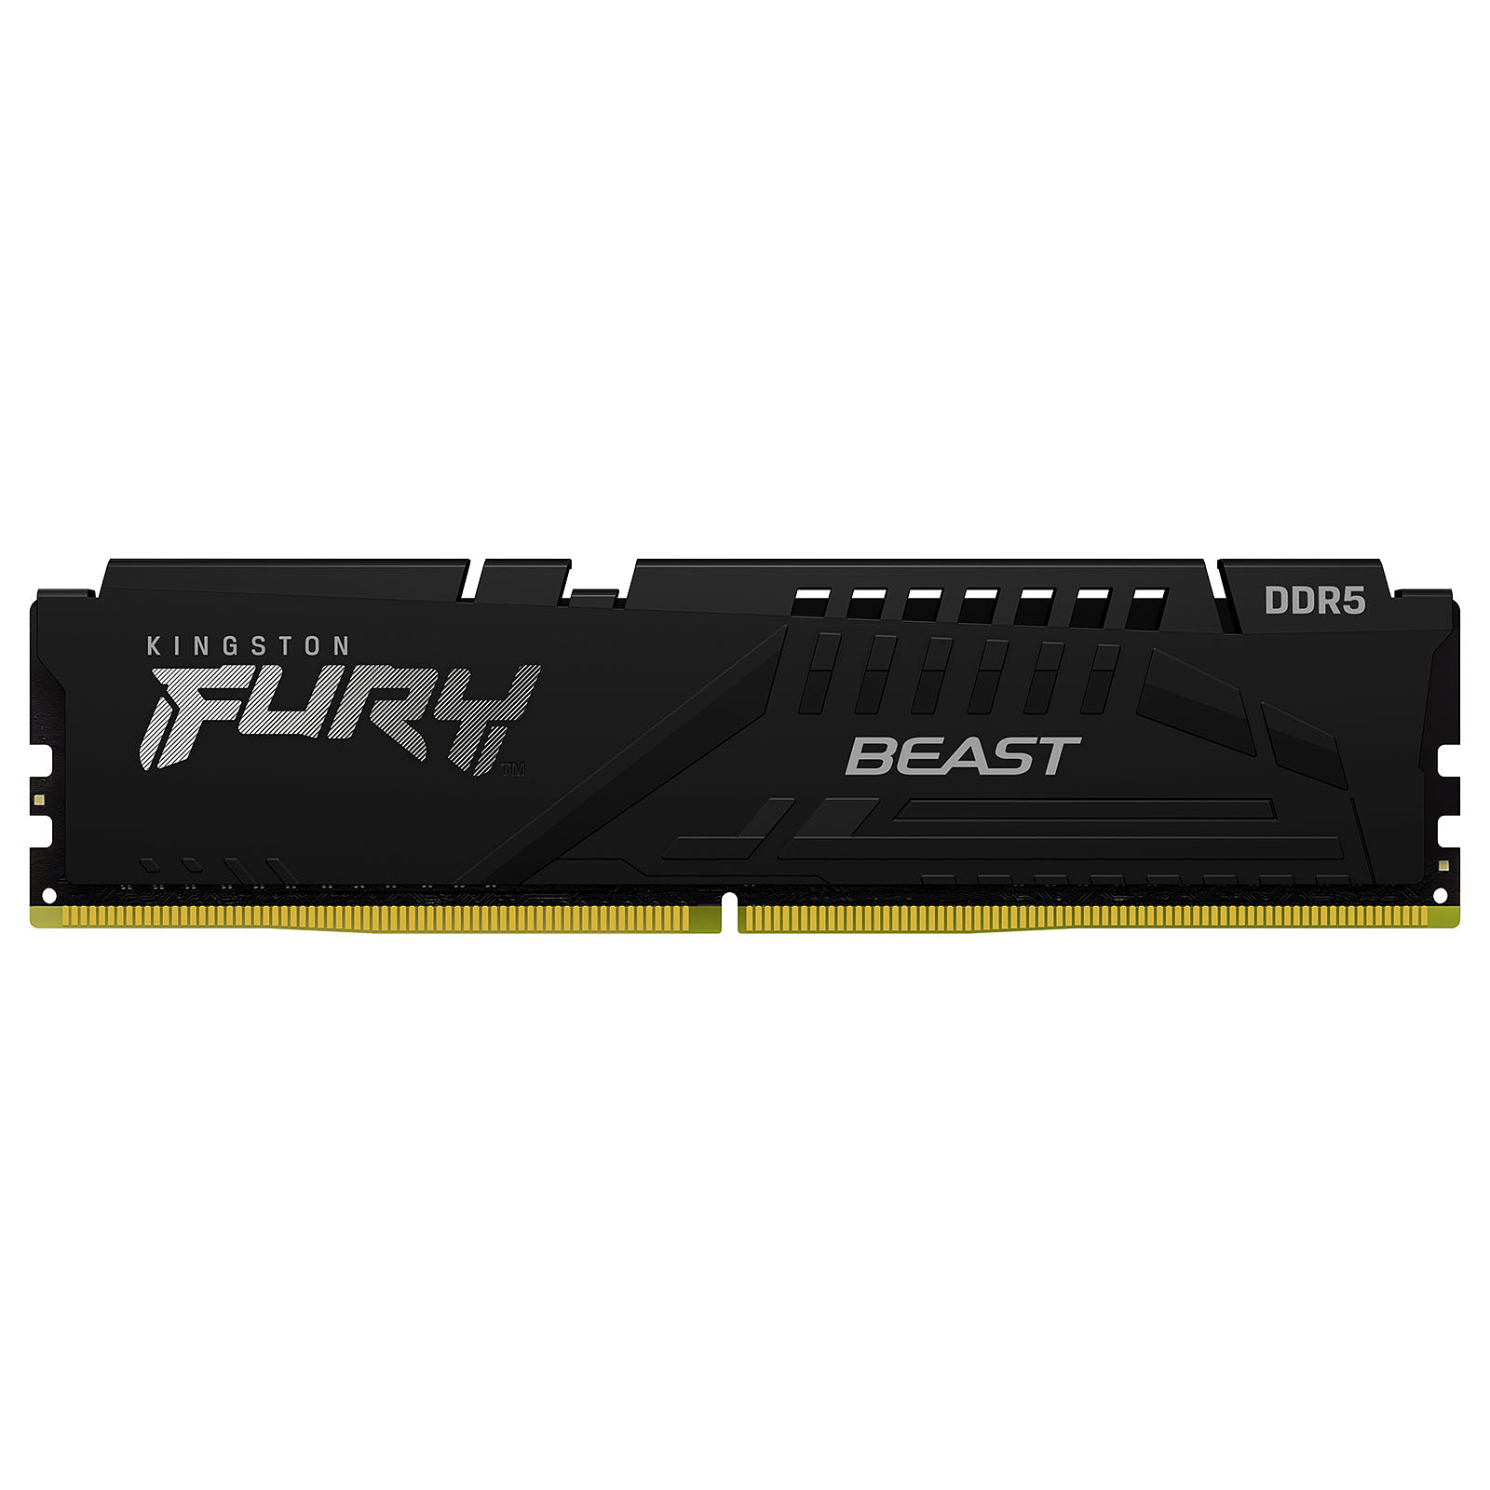
DDR5

Slide 28
RAM ESTATICA Y RAM DINAMICA
RAM ESTATICA
SRAM son las siglas de la voz inglesa Static Random Access Memory, que significa memoria estática de acceso aleatorio, para denominar a un tipo de tecnología de memoria RAM basada en semiconductores, capaz de mantener los datos, mientras siga alimentada, sin necesidad de circuito de refresco.
RAM DINAMICA
SRAM son las siglas de la voz inglesa Static Random Access Memory, que significa memoria estática de acceso aleatorio, para denominar a un tipo de tecnología de memoria RAM basada en semiconductores, capaz de mantener los datos, mientras siga alimentada, sin necesidad de circuito de refresco.

Slide 29

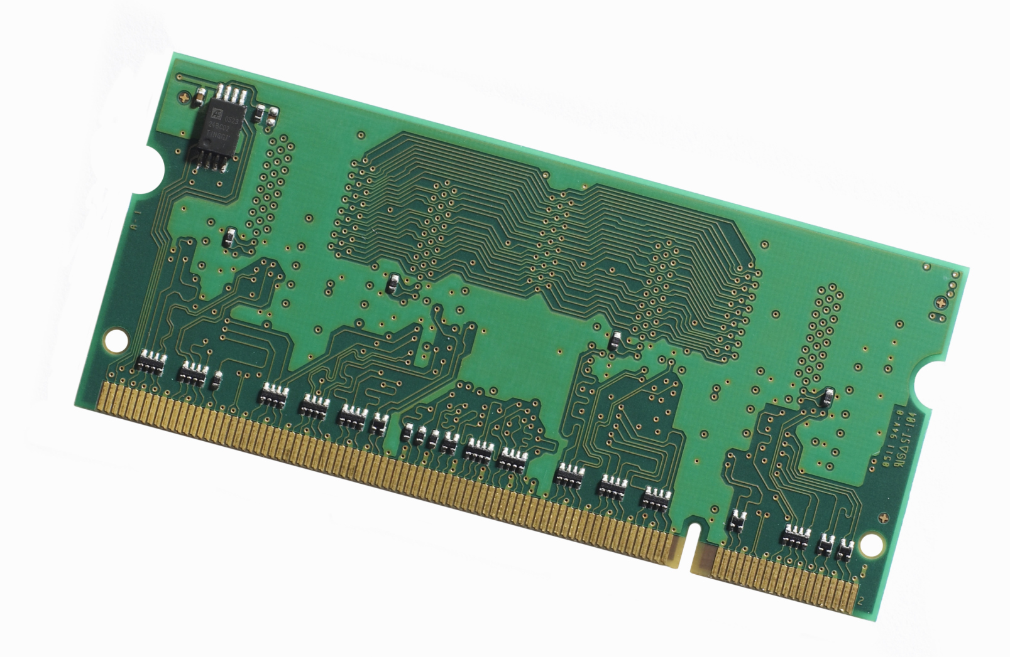
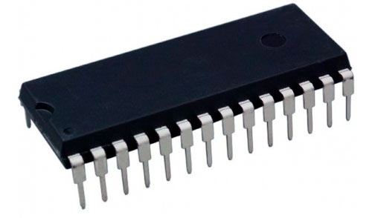
RAM ESTATICA VS RAM DINAMICA
Dinámica
* más lenta
*siempre síncrona
*más barata (menos componentes = menos área
*más difícil de usar (señales de control adicional para operaciones de refresco)
Estática
* más rápida
* más fácil de usar (no necesita refresco)
* más cara (más componentes = más área)
* puede ser asíncrona o síncrona
RAM ESTATICA
RAM DINAMICA

Slide 30


